Slide 1



Aula 2 Plano
Não esquecer!
Podes navegar por todas as secções (enter ou clique de rato) ou escolher a secção clicando sobre ela.
Apenas deves “Try it” depois de navegares por todos os conteúdos desta aula!
1. Matrizes Retangulares
2. Matrizes
Quadradas
3. Matrizes Vetor
Try it!
By EngiMath TEAM

Slide 2
Aula 2
Uma Matriz diz-se RETANGULAR se o número de linhas é diferente do número de colunas.
1. Matrizes Retangulares
2. Matrizes Quadradas
3. Matrizes Vetor
Try it!

Slide 3

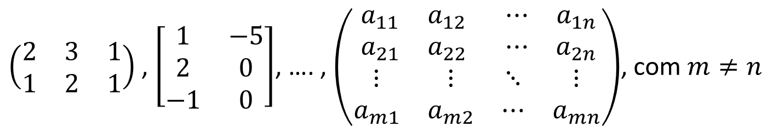
Aula 2
Uma Matriz diz-se RETANGULAR se o número de linhas é diferente do número de colunas.
1. Matrizes Retangulares
Assim, uma matriz $A={\left[a_{ij}\right]}_{\begin{aligned}i=1,2,..,m \\ j=1,2,…,n\end{aligned}}$ é rectangular se $m≠n$.
2. Matrizes Quadradas
Exemplos…
3. Matrizes Vetor
$\left(\left.\begin{matrix}2 & 3 & 1 \\ 1 & 2 & 1\end{matrix}\right.\right)$ , $\left[\left.\begin{matrix}1 & −5 \\ 2 & 0 \\ −1 & 0\end{matrix}\right.\right]$, …. , $\left(\left.\begin{matrix}\left.\begin{matrix}a_{11} & a_{12} \\ a_{21} & a_{22}\end{matrix}\right. & \left.\begin{matrix}⋯ & a_{1n} \\ ⋯ & a_{2n}\end{matrix}\right. \\ \left.\begin{matrix}⋮ & ⋮ \\ a_{m1} & a_{m2}\end{matrix}\right. & \left.\begin{matrix}⋱ & ⋮ \\ ⋯ & a_{mn}\end{matrix}\right.\end{matrix}\right.\right)$, com $m≠n$
Try it!
2 x 3
3 x 2
$$m×n$$

Slide 4
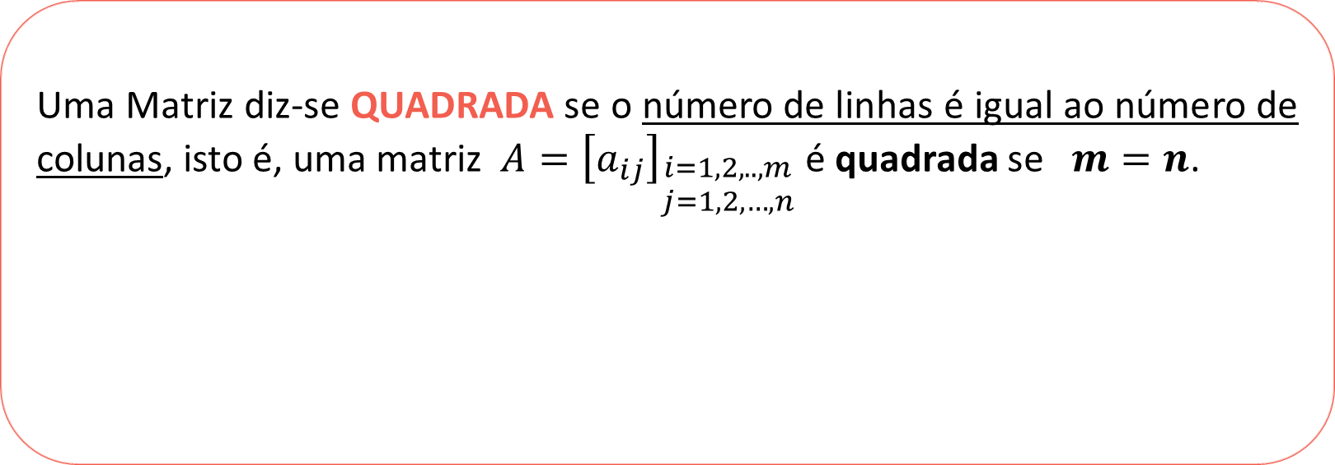
Aula 2
Uma Matriz diz-se QUADRADA se o número de linhas é igual ao número de colunas, isto é, uma matriz $A={\left[a_{ij}\right]}_{\begin{aligned}i=1,2,..,m \\ j=1,2,…,n\end{aligned}}$ é quadrada se $m=n$.
1. Matrizes Retangulares
2. Matrizes Quadradas
3. Matrizes Vetor
Try it!

Slide 5

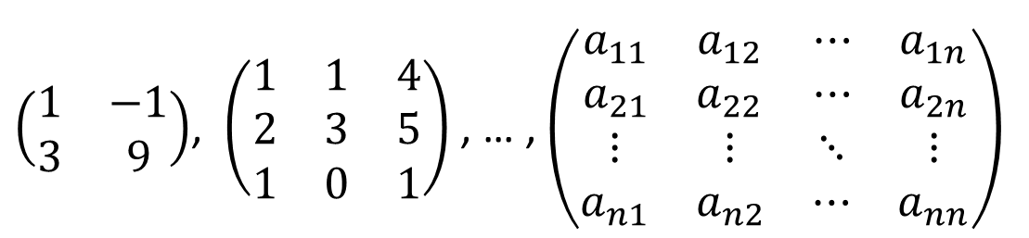
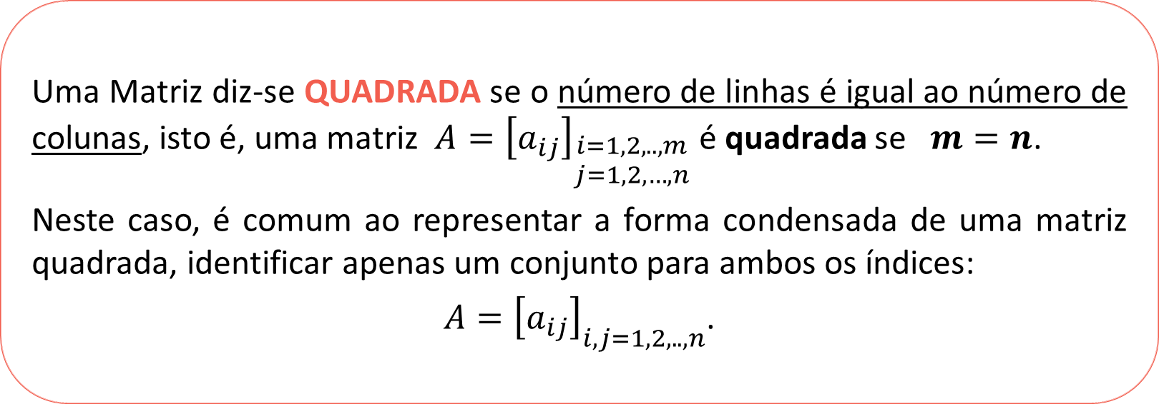
Aula 2
Uma Matriz diz-se QUADRADA se o número de linhas é igual ao número de colunas, isto é, uma matriz $A={\left[a_{ij}\right]}_{\begin{aligned}i=1,2,..,m \\ j=1,2,…,n\end{aligned}}$ é quadrada se $m=n$.
Neste caso, é comum ao representar a forma condensada de uma matriz quadrada, identificar apenas um conjunto para ambos os índices:
$A={\left[a_{ij}\right]}_{i,j=1,2,..,n}$.
1. Matrizes Retangulares
2. Matrizes Quadradas
3. Matrizes Vetor
Exemplos…
$\left(\begin{matrix}1 & −1 \\ 3 & 9\end{matrix}\right)$, $\left(\left.\left.\begin{matrix}1 & 1 & 4 \\ 2 & 3 & 5 \\ 1 & 0 & 1\end{matrix}\right.\right.\right)$ , … , $\left(\left.\begin{matrix}\left.\begin{matrix}a_{11} & a_{12} \\ a_{21} & a_{22}\end{matrix}\right. & \left.\begin{matrix}⋯ & a_{1n} \\ ⋯ & a_{2n}\end{matrix}\right. \\ \left.\begin{matrix}⋮ & ⋮ \\ a_{n1} & a_{n2}\end{matrix}\right. & \left.\begin{matrix}⋱ & ⋮ \\ ⋯ & a_{nn}\end{matrix}\right.\end{matrix}\right.\right)$
Try it!
2 x 2
3 x 3
$$n×n$$

Slide 6

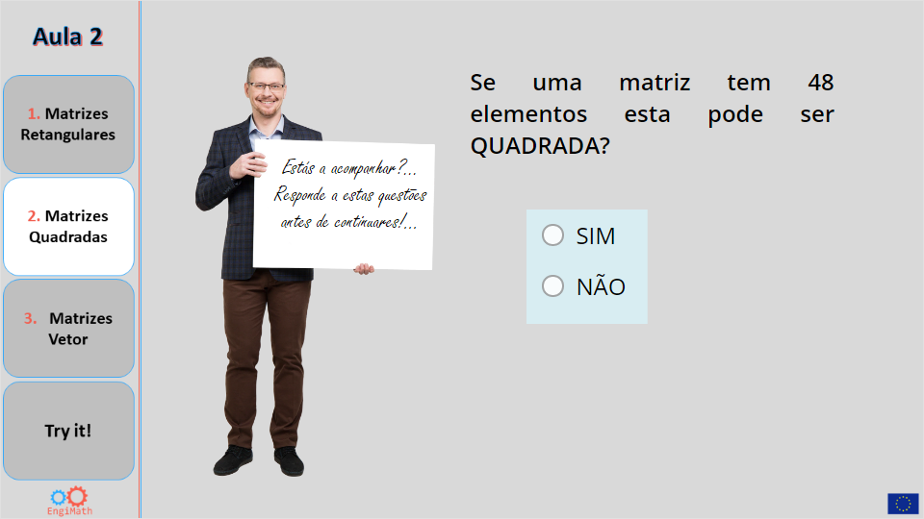
Aula 2
Quiz
1. Matrizes Retangulares
Click the Quiz button to edit this object
2. Matrizes Quadradas
3. Matrizes Vetor
Try it!

Slide 7
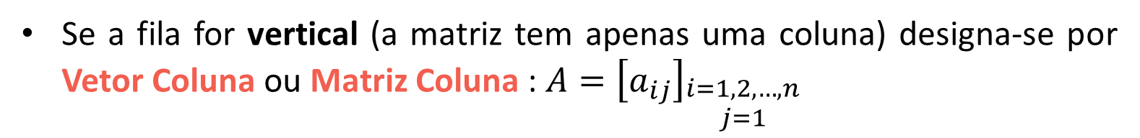
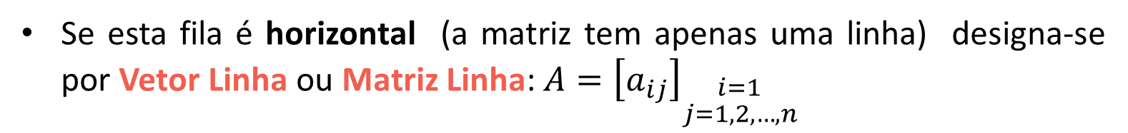
Aula 2
Uma Matrix VETOR tem apenas uma “fila".
1. Matrizes Retangulares
Se esta fila é horizontal (a matriz tem apenas uma linha) designa-se por Vetor Linha ou Matriz Linha: $A={\left[a_{ij}\right]}_{\begin{aligned}i=1 \\ j=1,2,…,n\end{aligned}}$
2. Matrizes Quadradas
Se a fila for vertical (a matriz tem apenas uma coluna) designa-se por Vetor Coluna ou Matriz Coluna : $A={\left[a_{ij}\right]}_{\begin{aligned}i=1,2,…,n \\ j=1\end{aligned}}$
3. Matrizes Vetor
Try it!

Slide 8

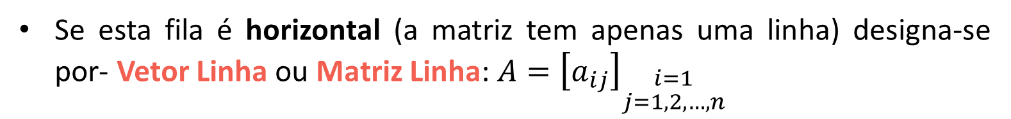







Aula 2
Uma Matrix VETOR tem apenas uma “fila".
1. Matrizes Retangulares
Se esta fila é horizontal (a matriz tem apenas uma linha) designa-se por- Vetor Linha ou Matriz Linha: $A={\left[a_{ij}\right]}_{\begin{aligned}i=1 \\ j=1,2,…,n\end{aligned}}$
2. Matrizes Quadradas
Se a fila for vertical (a matriz tem apenas uma coluna) designa-se por- Vetor Coluna ou Matriz Coluna : $A={\left[a_{ij}\right]}_{\begin{aligned}i=1,2,…,n \\ j=1\end{aligned}}$
3. Matrizes Vetor
Exemplos…
Matrizes Linha
Matrizes Coluna
$$\left(\begin{matrix}1 & −1 & 0\end{matrix}\right)$$
$$\left(\begin{matrix}6 & 1 & 3\end{matrix} \begin{matrix}−1 & 4 & 0\end{matrix}\right)$$
$$\left(\begin{matrix}x_{1} & x_{2} & x_{3}\end{matrix} \begin{matrix}⋯ & x_{n}\end{matrix}\right)$$
$\left(\left.\begin{aligned}1 \\ −1\end{aligned}\right.\right)$ $\left(\left.\begin{aligned}2 \\ \sqrt{3} \\ 7\end{aligned}\right.\right)$ $\left(\left.\begin{aligned}\left.\begin{aligned}x_{1} \\ x_{2}\end{aligned}\right. \\ \left.\begin{aligned}⋮ \\ x_{n}\end{aligned}\right.\end{aligned}\right.\right)$
$$1×3$$
Try it!
$$2×1$$
$$n×1$$
$$1×6$$
$$1×n$$
$$3×1$$

Slide 9

Aula 2
Observação
Uma Matriz Vetor (com mais do que um elemento)
é sempre uma Matriz Retangular
uma vez que o número de linhas é diferente do número de colunas.
1. Matrizes Retangulares
2. Matrizes Quadradas
3. Matrizes Vetor
Exemplos…
Matrizes Linha
Matrizes Coluna
$$\left(\begin{matrix}1 & −1 & 0\end{matrix}\right)$$
$$\left(\begin{matrix}6 & 1 & 3\end{matrix} \begin{matrix}−1 & 4 & 0\end{matrix}\right)$$
$$\left(\begin{matrix}x_{1} & x_{2} & x_{3}\end{matrix} \begin{matrix}⋯ & x_{n}\end{matrix}\right)$$
$\left(\left.\begin{aligned}1 \\ −1\end{aligned}\right.\right)$ $\left(\left.\begin{aligned}2 \\ \sqrt{3} \\ 7\end{aligned}\right.\right)$ $\left(\left.\begin{aligned}\left.\begin{aligned}x_{1} \\ x_{2}\end{aligned}\right. \\ \left.\begin{aligned}⋮ \\ x_{n}\end{aligned}\right.\end{aligned}\right.\right)$
$$1×3$$
Try it!
$$2×1$$
$$n×1$$
$$1×6$$
$$1×n$$
$$3×1$$

Slide 10

Aula 2
1. Matrizes Retangulares
2. Matrizes Quadradas
3. Matrizes Vetor
Try it!

Slide 11
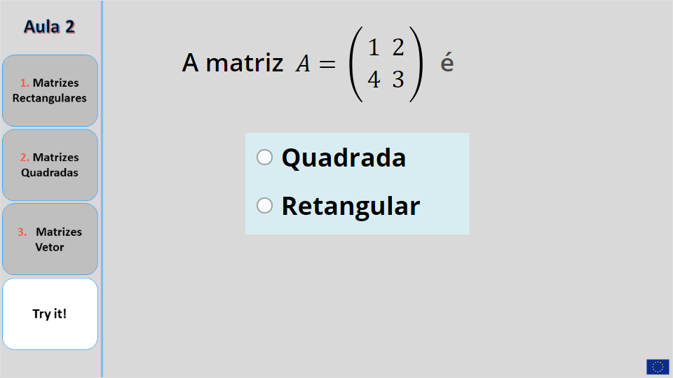
Aula 2
Quiz
1. Matrizes Rectangulares
Click the Quiz button to edit this object
2. Matrizes Quadradas
3. Matrizes Vetor
Try it!

Slide 12


Fim da Aula 2
Esperamos que tenhas gostado!
1. Matrizes Rectangulares
2. Matrizes Quadradas
3. Matrizes Vetor
Try it!
By EngiMath TEAM

